Slide 1
O Panorama e as perspectivas da Indústria Baiana: Tendências, desafios e oportunidades Setor de Petróleo e Gás
21 de novembro de 2018

Slide 2
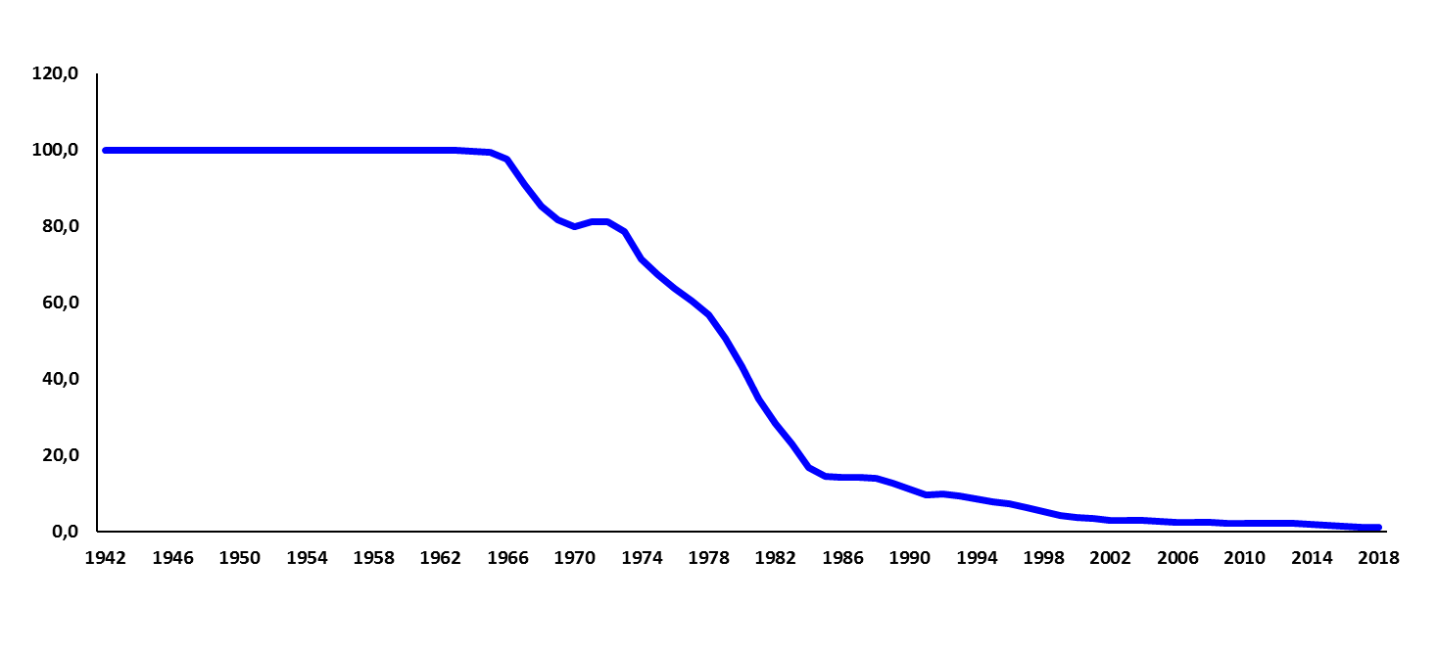
Participação da Produção de Petróleo da Bahia no Brasil (1942 – 2018)
I
II
III
IV
Fonte: ANP. Elaboração FIEB/SDI.
Nota: Dados de 2018 até setembro

Slide 3
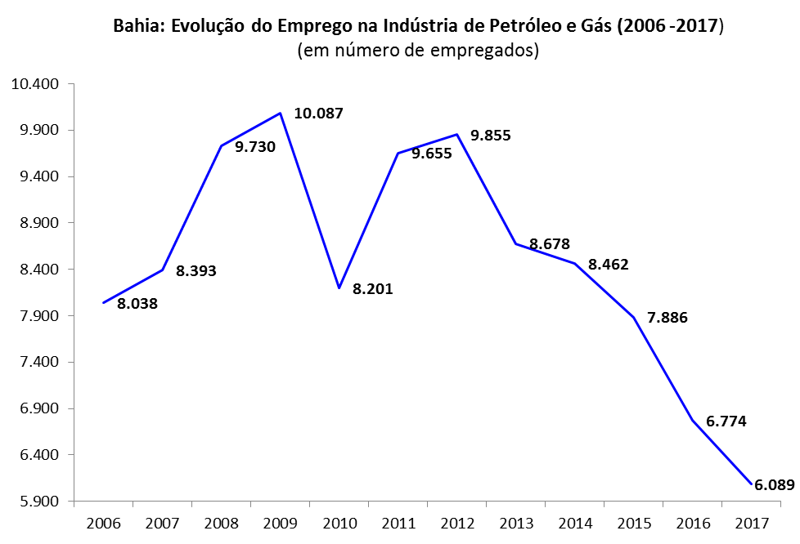

Slide 4
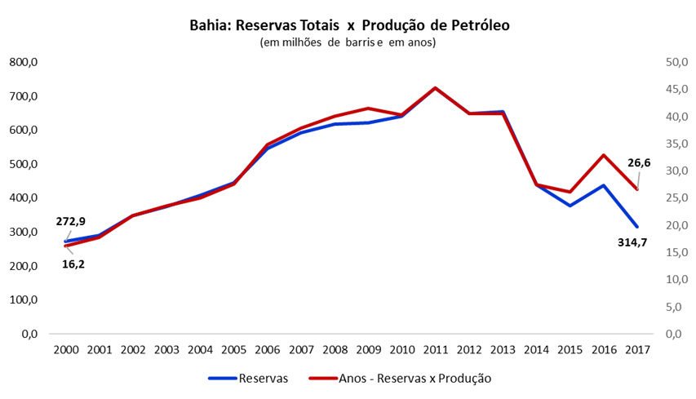

Slide 5
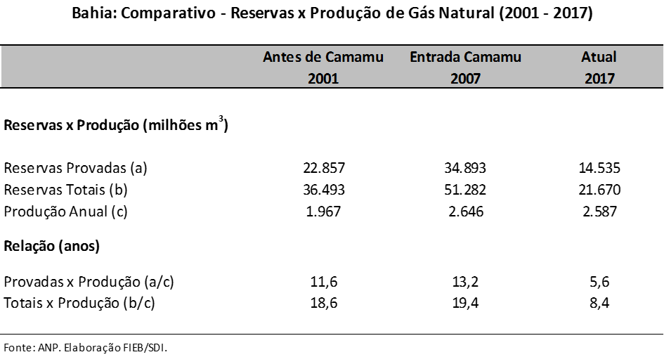

Slide 6
Estimativa de Cenário de Aumento da Produção de 23 mil barris/dia

Slide 7
Pontos de Reflexão
1 – Mais importante que o operador do poço são os empregos, royalties e os negócios que são gerados na atividade de exploração de petróleo;
2 – A atividade de petróleo na Bahia é rentável e tem elevado potencial para crescer, gerando efeitos diretos sobre toda a economia. Para isso é preciso que haja investimentos no aumento da produtividade dos campos maduros.
3 – Estudos mostram que um aumento da produção de petróleo gera grandes impactos na economia do estado.

Slide 8
Obrigado!
Carlos Danilo Peres Almeida
Gerência de Estudos Técnicos – SDI/FIEB

